Slide 1
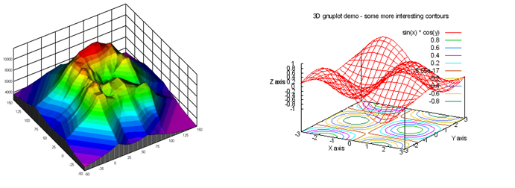
그림 12-1. 시공간 분석을 위한 map과 contour의 예

Slide 2
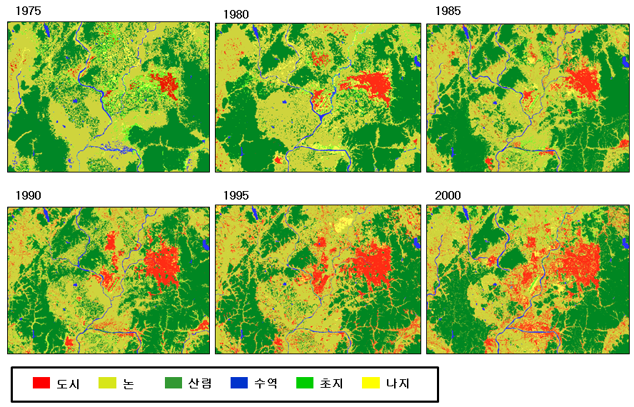
그림 12-2. GIS를 이용한 시간의 변화에 따른 영산강 중류 지역 토지 이용도 변화

Slide 3
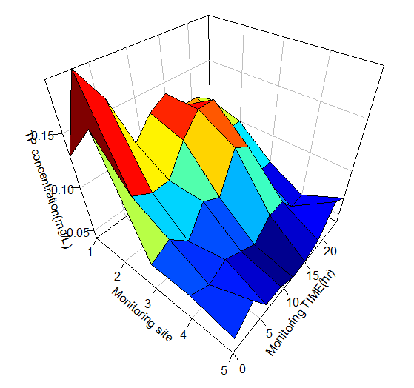
그림 12-3. 3-D 시공간 분석 실행 결과

Slide 4
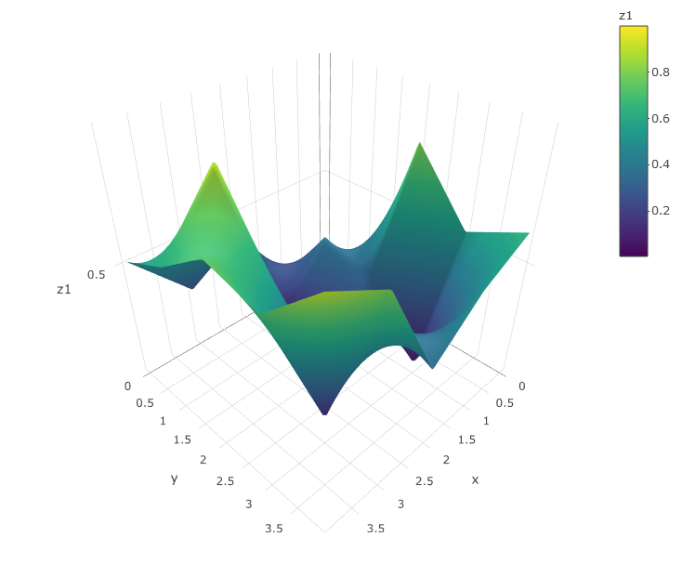
그림 12-4. 4-D 시공간 분석 실행 결과

